Slide 1

Penerapan Deep Neural Network dengan Dropout dan Cost-Sensitive Learning untuk Prediksi Seorang Terkena Penyakit Stroke
1118004 - Cynthia Caroline

Slide 2
Latar Belakang
Stroke menjadi penyakit penyebab kematian peringkat kedua dan penyebab disabilitas ketiga di dunia.
Menurut Riskesdas -> kasus stroke terus meningkat.
Menurut BPJS -> tahun 2016-2018, stroke sudah menghabiskan dana sekitar 4 triliun rupiah [1].
Diperlukan sebuah sistem untuk mendeteksi stroke lebih awal.
Notes:
Riskesdas -> riset kesehatan dasar
Bpjs -> badan penyelenggara jaminan sosial
kalo ditanya: knp stroke, kan kedua, dsb
jwb: stroke merupakan penyakit yang unik karena menurut sumber yg saya baca (infodatin), stroke dapat disebabkan oleh penyakit lainnya juga, spt hipertensi, jantung, dan diabetes.
[1] Kementerian Kesehatan Republik Indonesia, ”Infodatin Pusat Data dan Informasi Kementerian Kesehatan RI Stroke Don’t Be The One”, Kementerian Kesehatan Republik Indonesia, 2019. [Online]. Available: https://pusdatin.kemkes.go.id/resources/download/pusdatin/infodatin/infodatinstroke-dont-be-the-one.pdf. [Accessed: Oct 9, 2021]

Slide 3
Latar Belakang
Peneliti | Tujuan | Metode | Hasil
G. Sailasya and G. L. A. Kumari [2] | Memprediksi orang yang terkena penyakit stroke | Logistic Regression, Decision Tree, Random Forest Classification, K-Nearest Neighbor (KNN), Support Vector Classification (SVM), dan Naïve Bayes + Undersampling | Naive Bayes + Undersampling Akurasi: 82% Recall: 85.7%
M. S. Azam, M. Habibullah ,and H. K. Rana [3] | Memprediksi orang yang terkena penyakit stroke | Decision Tree, Logistic Regression, Random Forest | Random Forest Akurasi: 99.98% Recall: 99%
Maya B S, Asha T [4] | Memprediksi orang yang terkena penyakit stroke dan mencari variabel yang paling berpengaruh menggunakan PCA | Decision Tree, Expectation Maximization, Random Forest, Gaussian Naive Bayes, dan DNN | DNN + PCA Akurasi: 86.42% Recall: 74.89%
C. Y. Hung, W. C. Chen, P. T. Lai, C. H. Lin, and C. C. Lee [5] | Memprediksi orang yang terkena penyakit stroke | DNN, gradient boosting decision tree (GBDT), logistic regression, SVM | DNN Akurasi: 87.3% Recall: 84.5% AUC: 91.5%
Notes:
[2] menurut penulis, penggunaan algoritma machine learning sudah banyak dicoba, namun belum memiliki hasil yang cukup bagus. Jadi ia compare beberapa metode machine learning dan teknik handling imbalancenya menggunakan undersampling
[3] paper ini compare 3 metode yaitu DT, LR, dan RF
[4] paper ini compare metode dan mencari variabel yang paling berpengaruh juga, dengan PCA
[5] penulis ingin membandingkan DNN dengan machine learning dalam kasus yang datasetnya besar (sekitar 800 rb data)

Slide 4
Latar Belakang
Peneliti | Tujuan | Metode | Hasil
J. Choi, S. Y. Seo, P. J. Kim, Y. S. Kim, S. H. Lee, J. H. Sohn, D. K. Kim, J. J. Lee and C. Kim [6] | Memprediksi orang yang terkena penyakit stroke | Binary logistic regression (BLR), extreme gradient boosting (XGB), SVM, ANN dengan beberapa metode scaling (normalizer, min-max, standard, robust) | ANN tanpa scaling Akurasi: 87.8% Recall: 96.7% ROC: 84%
N. Someeh, M. A. Jafarabadi, S. M. Shamshirgaran, F. Farzipoor [7] | Memprediksi orang yang terkena penyakit stroke dengan mencari kombinasi hyperparameter terbaik | DNN | DNN Akurasi: 99.5% Recall: 98% ROC: 97%
S. Cheon, J. Kim, and J. Lim [8] | Memprediksi orang yang terkena penyakit stroke dan mencari variabel yang paling berpengaruh menggunakan PCA | DNN + PCA | DNN + PCA Akurasi: 84.03% Recall: 64.32% AUC: 83.48%
B. Krawczyk and M. Wo´zniak [9] | Membandingkan teknik cost-sensitive learning, random oversampling, random undersampling, dan SMOTE | Cost-sensitive learning, random oversampling, random undersampling, dan SMOTE + ROC curve | Cost-sensitive learning + ROC Dari 10 dataset, 6 data mendapat G-Mean tertinggi jika menggunakan cost-sensitive learning
Notes:
[6] Penulis ingin membandingkan ROC AUC antara ANN yang tanpa scaling, ANN dengan bermacam macam scaling, dan metode ML, spt SVM, XGB, Binary Logistic Regression
[7] penulis ingin mencari kombinasi hyperparam terbaik, dg melakukan 81x percobaan dan mengubah2 AF, hidden layer, momentum, epoch, dan learning rate
[8] Pembuatan model menggunakan DNN dan PCA agar dapat mencari variabel yang paling berperan penting dalam kasus stroke

Slide 5
Latar Belakang
Penelitian ini akan menggunakan Deep Neural Network, dropout, cost-sensitive learning, dan probability tuning.
Notes:
Dropout digunakan untuk mengatasi kelemahan DNN, yaitu mudah overfitting
CSL dan probability tuning digunakan krn dataset bersifat imbalance
catatan (kalo ditanya):
ide dropout muncul dari:
[10] Christian Garbin dkk,”dropout vs batch normalization”
[11] Nitish Srivastava dkk 2014 -> paper yg ngenalin dropout
overfitting artinya: model terlalu mempelajari dataset training dg baik, termaksud noise pd dataset training, sehingga tidak mampu beradaptasi dengan data yang baru
Kelemahan DNN overfitting ->
Jurnal: The outcome in patients with brain stroke: A deep learning neural network modeling | Nasrin Someeh, et al. | 2020
Jurnal: Reduction of Overfitting in Diabetes Prediction Using Deep Learning Neural Network | Akm Ashiquzzaman, et al. | 2017

Slide 6
Rumusan Masalah
Bagaimana pengaruh dropout dalam mengatasi overfitting pada metode DNN untuk memprediksi seseorang terkena stroke?
Bagaimana pengaruh cost-sensitive dan probability tuning dalam mengatasi dataset yang bersifat imbalance pada metode DNN untuk memprediksi seseorang terkena stroke?
Berapa nilai ROC terbaik pada model DNN untuk memprediksi seseorang terkena stroke?

Slide 7
Tujuan Penelitian
Mengetahui pengaruh dropout dalam mengatasi overfitting dengan metode DNN.
Mengetahui pengaruh cost-sensitive dan probability tuning dalam mengatasi dataset yang bersifat imbalance pada metode DNN.
Mengetahui nilai ROC terbaik pada model DNN

Slide 8
Batasan Masalah
Dataset yang digunakan berasal dari Kaggle, dengan judul Cerebral Stroke Prediction-Imbalanced Dataset.
Overfitting atau tidaknya suatu model akan dilihat dari learning curve.
Model akan dilihat performanya dari nilai Receiver Operating Characteristic (ROC) Curve.

Slide 9
Kontribusi Penelitian
Melakukan pengujian apakah metode DNN cocok untuk prediksi penyakit stroke pada seseorang.
Melihat seberapa berpengaruh overfitting pada dataset tabular dengan algoritme DNN terhadap akurasi data uji.
Melakukan pengujian apakah dropout dapat benar-benar mengatasi overfitting

Slide 10
Stroke
Kondisi yang terjadi ketika darah ke otak berkurang.
Kenapa bisa terjadi?
penyumbatan (stroke iskemik)
pecahnya pembuluh darah (stroke hemoragik) [12].
Tanpa darah, otak tidak akan mendapatkan oksigen dan nutrisi, yang berakibatkan sel-sel pada otak akan segera mati.
Notes:
[12] C. Chugh, ”Acute Ischemic Stroke: Management Approach” Indian Journal of Critical Care Medicine, vol. 23, pp. S140–S146, 2019.

Slide 11
Stroke
Faktor penyebab stroke antara lain [13]:
1. Faktor kesehatan -> hipertensi (lebih dari 140/90), mengidap penyakit jantung (gagal jantung, penyakit jantung bawaan, infeksi jantung, atau aritmia), obesitas, kolestrol tinggi, diabetes, sleep apnea, dan pernah mengalami TIA (stroke ringan) atau serangan jantung sebelumnya.
2. Faktor gaya hidup -> kebiasaan merokok, kurang olahraga, konsumsi obat-obatan terlarang, dan kecanduan alkohol.
3. Faktor lain -> faktor keturunan dan usia.
Notes:
[13] A. K. Boehme, C. Esenwa, and M. S.V. Elkind, ”Stroke Risk Factors, Genetics, and Prevention” Circulation Research, vol. 120, no. 3 pp.472-495, 2017.

Slide 12
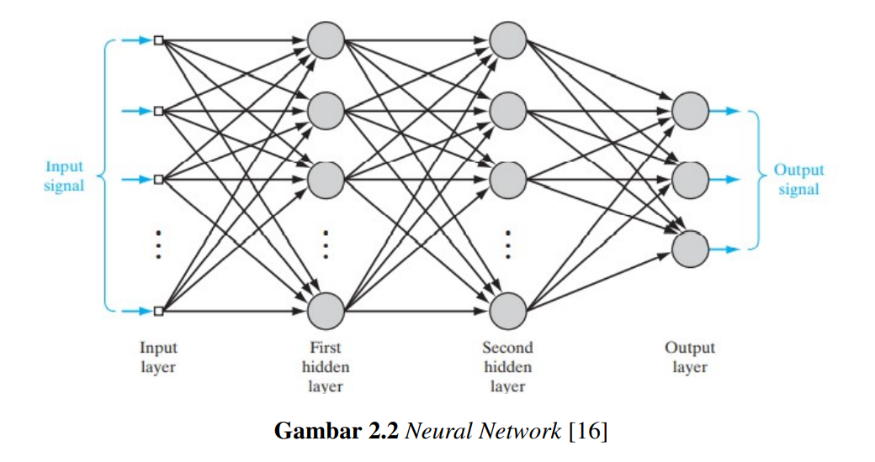
Deep Neural Network
Cara kerjanya terinspirasi dari cara kerja otak
Otak -> kumpulan neuron yang saling terhubung
Tiap neuron menerima input dari output neuron yang lain, lalu melakukan perhitungan
Notes:
Neural network adalah sebuah arsitektur yang cara kerjanya terinspirasi dari cara kerja otak. Otak terdiri dari kumpulan neuron yang saling terhubung. Setiap neuron menerima input dari output neuron lain dan kemudian melakukan perhitungan. || Neural network terdiri dari kumpulan perceptron [15]. Perceptron adalah bagian terkecil dari arsitektur neural network [15]
•Terdiri dari 1 input layer ; 2 hidden layer ; 1 output layer
•Jumlah neuron dan hidden layer yang terlalu banyak bisa menyebabkan terjadinya overfitting

Slide 13
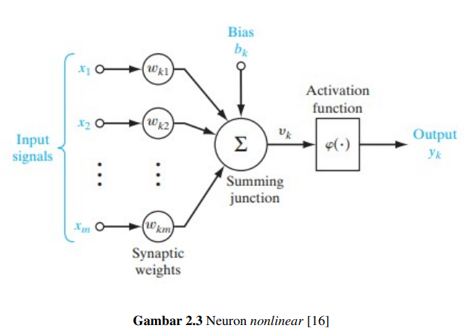
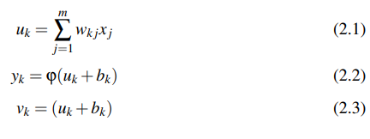
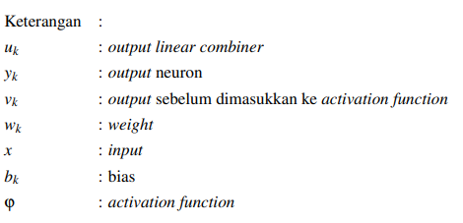
Deep Neural Network
Notes:
Dalam NN, terdapat 3 elemen dasar:
Kumpulan sinapsis yang masing-masing memiliki weight. Sinyal input x j pada sinapsis j yang terhubung dengan neuron k, akan dikalikan dengan sinapsis weight wk j .
Penjumlahan yang menjumlahkan sinyal input, dengan weight masing-masing sinapsis neuron, disebut linear combiner.
Activation function, yang berfungsi untuk membatasi rentang output neuron. || Umumnya, range output neuron antara 0 sampai 1 dan -1 sampai 1.
•UK = penjumlahan dari weight dikali nilai input
•VK = penjumlahan dari UK dan bias
•YK = menerapkan fungsi aktivasi dari hasil keluaran VK
(kalo ditanya):
bias = utk meningkatkan atau menurunkan input sblm dimasukkan ke activation func, || tergantung itu positif atau negatif (Buku: simon haykin [pearson])
Fungsi aktivasi = membatasi nilai keluaran dari neuron

Slide 14
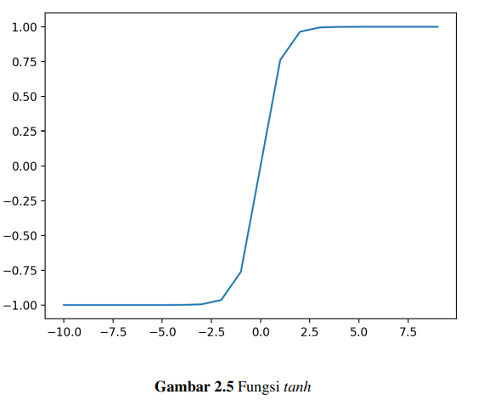
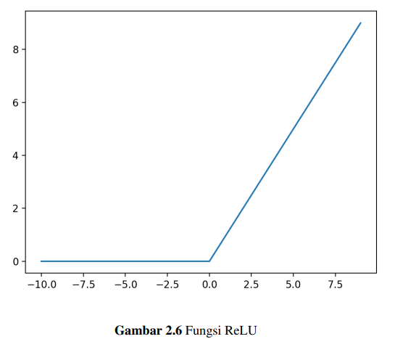
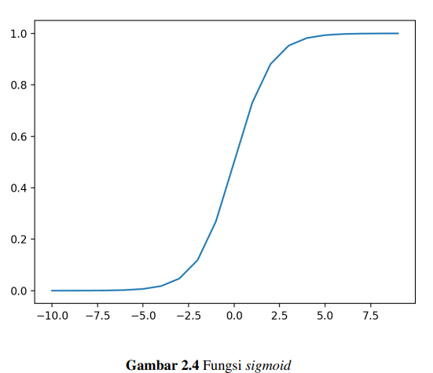
Activation Function
TanH
Jarak = -1 sampai 1
ReLu
Jarak = 0 sampai tak hingga
Sigmoid
Jarak = 0 sampai 1
Notes:
activation function yang dipakai pada dasarnya hanya 2, maksudnya di input layer dan hidden layer, akan pakai tanh atau relu.
Output layer, selalu sigmoid
Berdasarkan buku [16] disebutkan bahwa 3 activation function ini merupakan AF yang popular dipakai.
Berdasarkan jurnal [7], AF yang dipakai adalah ReLu, Tanh, sigmoid, dan hasil semua percobaannya (81x), ROC curve paling kecil 90% dan Sensitivity atau recall paling kecil 83.8%
[16] S. Haykin, Neural Networks and Learning Machines Third Edition, Pearson, 2009.
[7] Nasrin. Someeh, M. A. Jafarabadi, S. M. Shamshirgaran, F. Farzipoor, ”The outcome in patients with brain stroke: A deep learning neural network modeling,” Journal of Research in Medical Sciences, vol. 25, no. 1, pp. 1-7, 2020.

Slide 15
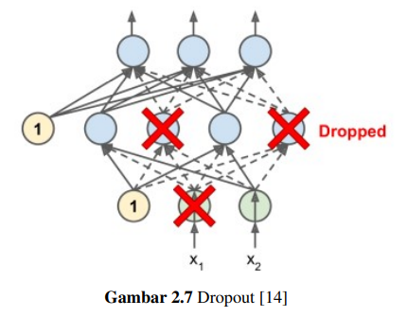
Dropout
Cara kerja: menonaktifkan neuron dalam neural network secara acak
Tujuan: mengurangi overfitting
Algoritma: Pada fase training, tiap neuron (kecuali neuron output), punya probabilitas p yang sementara diputus. Tujuannya untuk diabaikan dahulu saat fase training kali ini, tetapi mungkin saja, ia akan aktif di training berikutnya [14].
Notes:
salah satu teknik regularization yang bekerja dengan cara menonaktifkan neuron dalam neural network secara acak, dengan tujuan mengurangi overfitting.
[14] J. Grus, Data Science from Scratch, O’Reilly Media, Inc, 2015.

Slide 16
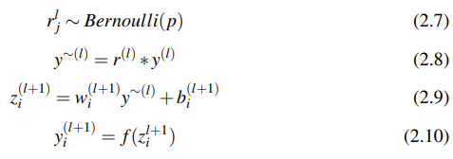
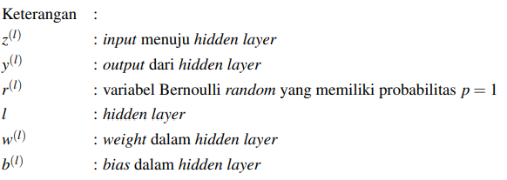
Dropout
Notes:
rj = variabel bernouli, asalnya dari distribusi bernouli
hanya 2 kemungkinan, sukses atau gagal.
Var random diberi nilai 1 dengan peluang p jika sukses, dan 0 jika gagal, dengan peluang 1-p
y~ = peluang p (atau rate) dikalikan output
z = weight dikalikan y~ ditambahkan bias
y = activation function dikalikan z

Slide 17
Cost-Sensitive Learning (Intro)
Metode yang memperhitungkan kesalahan prediksi saat training sebagai cost.
Cocok digunakan untuk kasus yang lebih mementingkan false negative.
Tujuan: meminimalkan cost saat training dataset [19].
Notes:
[19] A. Fernandez, S. Garcia, M. Galar, R. C. Prati, B Krawczyk, and F. Herrera, ”Learning from Imbalanced Data Sets,” Springer, 2014

Slide 18
Cost-Sensitive Learning (Cost Matrix)
Cost-Sensitive Learning difokuskan untuk menetapkan cost yang berbeda pada tiap kesalahan klasifikasi
Untuk menghitung kesalahan klasifikasi, menggunakan cost matrix [20]
 | Actual Negative | Actual Positive
Predicted Negative | C(0,0), TN | C(0,1), FN
Predicted Positive | C(1,0), FP | C(1,1), TP
Notes:
Untuk menghitung kesalahan klasifikasi dapat menggunakan cost matrix yang didasari oleh confusion matrix [20]

Slide 19
Cost-Sensitive Learning
Ada 3 kelompok dalam cost-sensitive learning, yaitu [18]:
Cost-sensitive resampling:
Mengubah komposisi dari data training agar memenuhi ekspetasi dari cost matrix.
Algoritme cost-sensitive:
Meminimalkan kesalahan dengan cara menggunakan weight.
Cost-sensitive ensembles:
Disebut wrapper methods, meta-learners atau ensembles.
Contohnya: algoritme bagging dan boosting versi cost-sensitive AdaBoost, yaitu AdaCost.
Notes:
2. Algoritma CSL ini ada pada metode machine learning seperti logistic regression, support vector classification dan decision tree, dan tentunya ada di neural network.
3. Cost-sensitive ensembles, metode ini disebut wrapper methods karena sifatnya yang membungkus klasifikasi machine learning standar. Metode ini juga disebut meta-learners atau ensembles karena mereka belajar menggabungkan atau menggunakan prediksi dari model lain. Contohnya adalah algoritme bagging dan boosting versi cost-sensitive AdaBoost, yaitu AdaCost.
[18] J. Brownlee. ”Cost-Sensitive Learning for Imbalanced Classification”. Machine Learning Mastery. 2020. [Online]. Available: https://machinelearningmastery.com/cost-sensitive-learning-for-imbalancedclassification/. [Accessed: Jan 30, 2022]

Slide 20
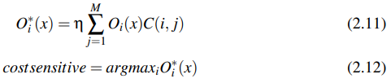
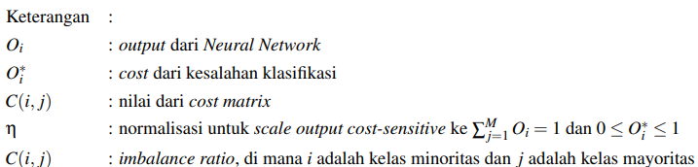
Cost-Sensitive Learning
Notes:
sigma dari output dikalikan imbalance ratio. cara mendapat imbalance ratio tinggal dibagi berdasarkan jumlah datanya, yaitu jumlah data mayoritas dibagi minoritas. Sesudah dihitung semuanya baru dinormalisasi.
Algoritme cost-sensitive learning dinilai cocok untuk digunakan, karena algoritme ini dapat mengubah-ubah weight agar cost pada kelas mayoritas lebih kecil daripada cost pada kelas minoritas

Slide 21
Probability Tuning
Probability Tuning dibagi 2 cara[19]:
Calibrating probabilities:
Kalibrasi yang dilakukan untuk klasifikasi biner yang memiliki output probabilitas, misalnya ROC AUC atau precision recall AUC
Tuning the classification threshold:
Mengubah threshold agar performa machine learning dapat berjalan dengan baik.
Notes:
2. Tuning the classification threshold, yaitu mengubah threshold agar performa machine learning dapat berjalan dengan baik. Hasil probabilitas di bawah threshold akan masuk ke kelas 0 dan sisanya masuk ke kelas 1. Threshold default adalah 0.5.
[19] A. Fernandez, S. Garcia, M. Galar, R. C. Prati, B Krawczyk, and F. Herrera, ”Learning from Imbalanced Data Sets,” Springer, 2014.

Slide 22
Probability Tuning
Probability tuning dapat mengurangi overfitting, karena saat menggunakan ROC curve, kita dapat menghitung G-Mean terbesar.
G-Mean digunakan untuk menentukan threshold terbesar.
Notes:
Probability tuning dapat mengurangi overfitting karena pada saat memakai metode pengukuran ROC curve, kita bisa menghitung nilai G-Mean terbesar yang akan digunakan untuk menentukan threshold terbesar.
Probability tuning akan digunakan bersamaan dengan ROC curve dengan menghitung true positive rate, false positive rate, dan G-Mean yang akan dijelaskan lebih detail di bagian ROC curve.
(kalo ditanya)
G-Mean atau Geometric Mean -> berfungsi untuk mengukur kelas imbalanced yang menyeimbangkan antara sensitivity dan specificity

Slide 23
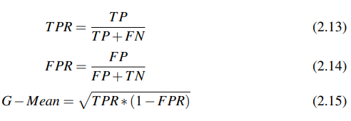
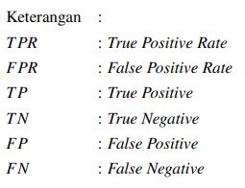
Receiver Operating Characteristic (ROC) Curve
Plotting true positive rate (TPR) dengan false positive rate (FPR).
G-Mean atau Geometric Mean -> berfungsi untuk mengukur kelas imbalanced yang menyeimbangkan antara sensitivity dan specificity
Notes:
G-Mean atau Geometric Mean adalah sebuah pengukuran yang berfungsi untuk mengukur kelas imbalanced yang menyeimbangkan antara sensitivity dan specificity
specificity -> precision
sensitivity -> recall atau TPR
FPR diperoleh dari perhitungan 1 − specificity [16].

Slide 24
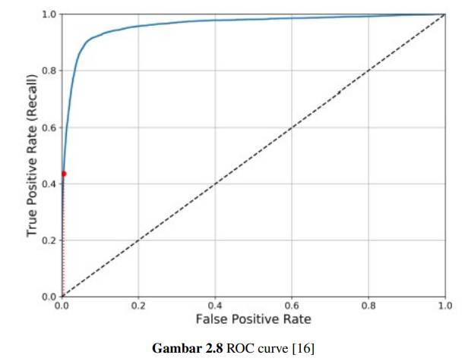
Receiver Operating Characteristic (ROC) Curve
Alasan menggunakan metode ROC AUC:
Classification-threshold-invariant
AUC mengukur kualitas prediksi model, terlepas threshold klasifikasi apapun yang dipilih [20].
Precision dan recall kurang cocok untuk kasus imbalanced class
Lebih berfokus pada kelas minoritas saja
ROC curve mencakup kedua kelas [21].
Notes:
Metode pengukuran precision dan recall kurang cocok untuk kasus imbalanced class, karena metode precision dan recall lebih berfokus kepada kelas minoritas saja, sedangkan ROC curve mencakup kedua kelas [21].
[20] K. Munir, H. Elahi, A. Ayub, F. Frezza, A. Rizzi, ”Cancer Diagnosis Using Deep Learning: A Bibliographic Review,” Cancers, vol. 11, no. 9, pp. 1235, 2019.
[21] Y. Ma, H. He., Imbalanced Learning: Foundations, Algorithms, and Applications 1st Edition, Wiley, 2013.

Slide 25
Learning Curves
kurva yang mengukur model berdasarkan performanya
Terdapat 2 grafik dalam learning curves:
Train learning curve -> dihitung dari dataset training yang berfungsi untuk menggambarkan seberapa baik model belajar.
Validation learning curve -> dihitung dari dataset validation yang berfungsi untuk menggambarkan seberapa baik model digeneralisasi
Notes:
Train learning curve -> learning curves yang dihitung dari dataset training yang berfungsi untuk menggambarkan seberapa baik model belajar.
Validation learning curve -> learning curves yang dihitung dari dataset validation yang berfungsi utnuk menggambarkan seberapa baik model digeneralisasi

Slide 26
State of the Art
Penelitian | Metode | Hasil
S. Dev, et al., ”A Predictive Analytics Approach For Stroke Prediction Using Machine Learning and Neural Networks”, Healthcare Analytics, 2022. [24] | Neural Network + Principal Component Analysis Random undersampling | Fitur yang paling berpengaruh adalah gender, age, hypertension, ever married, work type, dan avg glucose level.
A. Ashiquzzaman, et al., ”Reduction of Overfitting in Diabetes Prediction Using Deep Learning Neural Network,” IT Convergence and Security, pp. 35-43, 2017. [25] | Deep Neural Network + Dropout | Model yang dibuat dengan DNN dan dropout meraih akurasi tertinggi jika dibandingkan dengan model DNN saja, yaitu dengan akurasi 88.41%
N. Someeh, et al., ”The outcome in patients with brain stroke: A deep learning neural network modeling,” Journal of Research in Medical Sciences, vol. 25, no. 1, pp. 1-7, 2020. [7] | Deep Neural Network | Akurasi tertinggi didapat dari kombinasi hyperparameter activation function tanh, hidden layer berjumlah 10, epoch berjumlah 400, momentum sebesar 0.5, learning rate 0.1, dengan akurasi sebesar 99.5%
Notes:
[8] Pembuatan model menggunakan Neural Network dan PCA agar dapat mencari variabel yang paling berperan penting dalam kasus stroke
S. Dev, H. Wang, C.S.Nwosu, N. Jain, B. Veeravalli,and D. John,
[25] Penggunaan arsitektur MLP (terlalu banyak hiden layer atau neuronnnya) yang dapat menyebabkan overfitting bisa mengganggu hasil prediksi
kontri: Menggunakan regularization dropout untuk mengurangi data overfitting
Akm Ashiquzzaman, Abdul Kawsar Tushar, Md. Rashedul Islam, Dongkoo Shon, Kichang Im, Jeong-Ho Park, Dong-Sun Lim, and Jongmyon Kim
[7] Mengecek apakah perhitungan secara statistik (metode log-rank, yang dilihat P-valuenya), hasilnya sesuai dengan permodelan DNN
kontri: Mencari kombinasi hyperparameter terbaik untuk mendapatkan akurasi tertinggi pada model DNN
Nasrin Someeh, Mohammad Asghari Jafarabadi, Seyed Morteza Shamshirgaran, Farshid Farzipoor

Slide 27
Analisis Masalah
Banyak penelitian yang sudah menggunakan machine learning, namun banyak memiliki kelemahan
Kelemahannya dapat diatasi jika menggunakan Deep Neural Network
Dataset bersifat imbalance, sehingga perlu metode tambahan
Cost-sensitive learning
Probability tuning
Kelemahan DNN -> mudah overfitting [7] dan waktu training lambat [4][8].
Regularization dropout
Pencarian kombinasi hyperparameter yang tepat.
Notes:
penelitian ML: Decision Tree, Gaussian Na¨ıve Bayes, Random Forest, Expectation Maximization, Logistic Regression, K-Nearest Neighbors (KNN), Support Vector Machine (SVM),
[7] N. Someeh, M. A. Jafarabadi, S. M. Shamshirgaran, F. Farzipoor, ”The outcome in patients with brain stroke: A deep learning neural network modeling,” Journal of Research in Medical Sciences, vol. 25, no. 1, pp. 1-7, 2020
[4] Maya B S and Asha T, ”Predictive Model for Brain Stroke in CT using Deep Neural Network”, International Journal of Recent Technology and Engineering (IJRTE), vol. 9, no. 1, pp. 2011-2017, 2020.
[8] S. Cheon, J. Kim, and J. Lim, ”The Use of Deep Learning to Predict Stroke Patient Mortality,” International Journal of Environmental Research and Public Health, vol. 16, no. 11, 2019.

Slide 28
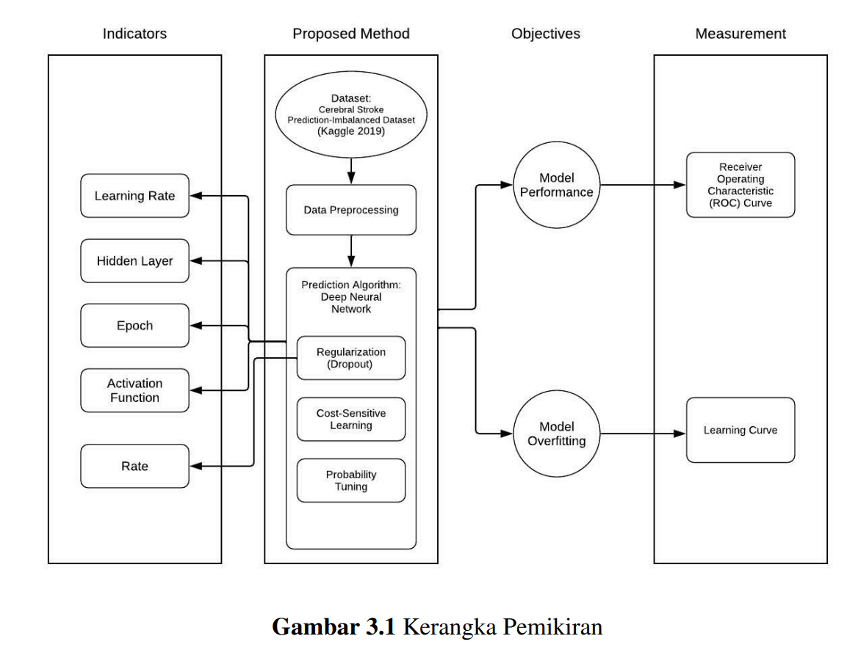
Kerangka Pemikiran
Notes:
CSL itu mempengaruhi weight, jadi weight bkn indikator
Learning rate (0.1 dan 0.01) , berfungsi untuk mengatur seberapa besar model melakukan update weight.
pada penelitian Nasrin Someeh, ia menggunakan learning rate 0.1 dan mendapatkan hasil terbaik, sedangkan pada buku aurelien geron dijelaskan bahwa learning rate yang terlalu kecil, sebenarnya bisa saja konvergen, tapi membutuhkan waktu yang lama, tapi kalau learning rate terlalu besar, modelnya tidak bisa konvergen. jadi disini saya mencoba menggunakan 0.01 dan 0.1.
Hidden layer (5, 10, dan 20), berfungsi untuk pola-pola yang tidak terlihat di neural network. Semakin banyak, semakin lambat, tetapi bisa menemukan pola yang kompleks.
dalam Penelitian Maya B. S. dan Asha T menggunakan hidden layer hanya sebesar 5 dan mendapatkan akurasi yang cukup memuaskan, yaitu 86.42%, sedangkan dalam Penelitian N. Someeh, et al, menggunakan beragam hidden layer, mulai dari 10 sampai 50, namun penulis akan mencoba hidden layer 10 dan 20, dikarenakan hasilnya sudah sangat memuaskan, yaitu pada hiddden layer 10 mendapatkan ROC tertinggi 0.97% dan akurasi 99.5% sendangkan pada hidden layer 20, model mendapatkan ROC tertinggi 99% dan akurasi 99.3%
Epoch (10, 50, 100), merupakan iterasi 1 siklus program selesai dijalankan. Semakin besar semakin bisa meningkatkan akurasi, namun akan semakin lama, dan dapat menyebabkan overfitting.
karena pada Penelitian S. Cheon dkk memakai epoch sebesar 50 dan mendapatkan akurasi 84.03%, sedangkan pada Penelitian Someeh dkk menggunakan beragam epoch, yaitu dari 100 hingga 1000, tetapi hasil dari epoch 100 sendiri sudah baik, yaitu sudah mencapai 93.9%. Disisi lain, penulis ingin membuktikan apakah model tidak mendapat akurasi yang baik jika epoch diperkecil. Oleh sebab itu, digunakan epoch 10
Activation function (ReLU, TanH, sigmoid), berfungsi untuk menentukan output dari neural network, dengan range 0 sampai 1, -1 sampai 1, 0 sampai x. Nilai range tergantung dari masing-masing activation function.
Yang dipakai: ReLu dan TanH (pada input dan hidden layer), sigmoid (pada output layer)
Alasan: dalam buku S.Haykin, AF ini adalah AF yang paling populer, dan pada penelitian Someeh dkk, AF ini menghasilkan ROC 90%
Rate, merupakan probabilitas mempertahankan unit. Probabilitas = 1 artinya tidak ada dropout, dan semakin kecil nilai probabilitasnya, semakin banyak neuron yang didropout.
Weight, berfungsi untuk mengatur nilai cost di setiap kelas agar kelas minoritas memiliki cost pada setiap kesalahan yang lebih kecil daripada cost pada kelas mayoritas.
Threshold, berfungsi untuk menjadi pembatas antara kelas 0 dan kelas 1.

Slide 29
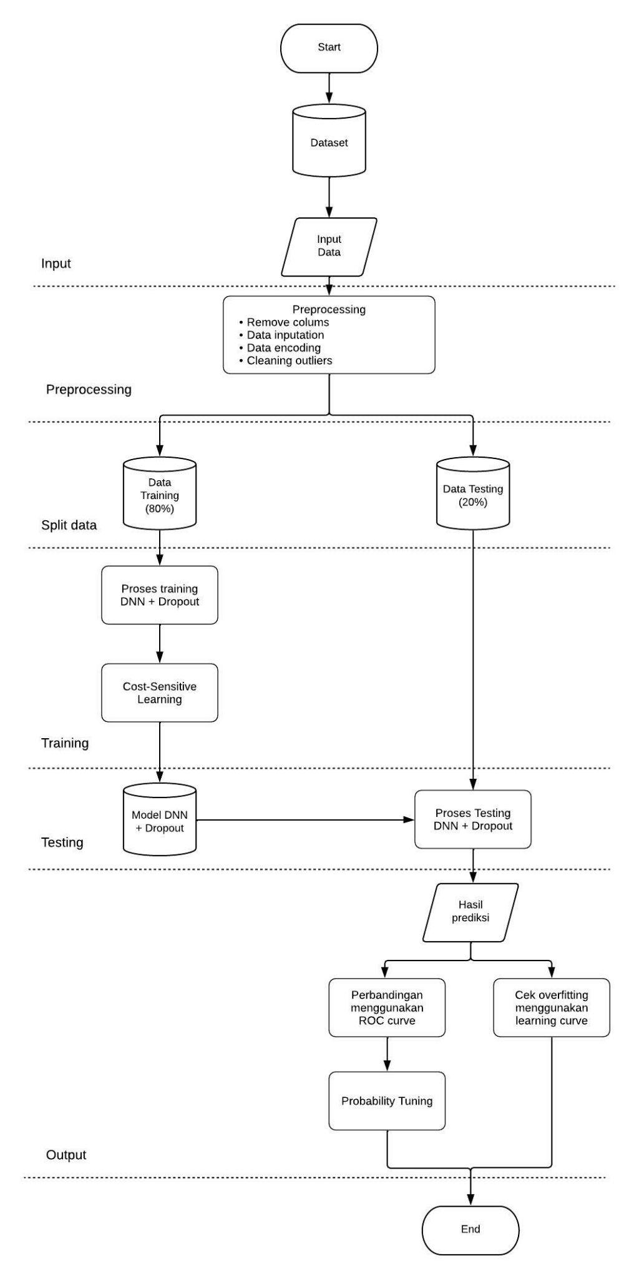
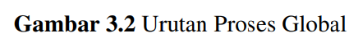
Urutan Proses Global
Notes:
Model prediksi stroke ini dibangun menggunakan algoritma DNN dengan menggunakan regularization dropout. Setelah dilakukan training, model diharapkan dapat memprediksi kemungkinan orang yang terkena stroke dengan akurat dan cepat. Seperti pada gambar 3.2, dimulai dari preprocessing dataset, lalu melakukan training dan testing untuk membuat model. Setelah model selesai dibuat, maka akan dilakukan proses testing dengan data yang bersumber dari data testing. Jika proses testing selesai, maka sistem akan menghasilkan prediksi, yang akan dicek performanya menggunakan ROC curve.

Slide 30
Dataset Penyakit Stroke: Cerebral Stroke Prediction
Data didapatkan dari situs Kaggle [2]
Berjumlah 43.400 data
Memiliki 12 variabel-> id, gender, age, hypertension, heart_disease, ever_married, work_type, residence_type, avg_glucose_level, bmi, smoking_status, dan stroke.
Isi data dalam dataset ini merupakan data asli yang diambil dari situs HealthData.gov.
Dataset bersifat imbalance (42.617 sehat, 783 stroke)
Notes:
HealthData.gov adalah sebuah situs web pemerintah Amerika Serikat yang dikelola oleh U.S. Department of Health & Human Services.
Dataset ini bersifat imbalance
id: id sebagai angka unik.
gender: jenis kelamin (male, female, other)
age: umur pasien.
hypertension: hipertensi seseorang (0 jika tidak memiliki hipertensi, 1 jika memiliki hipertensi)
heart disease: penyakit jantung (0 jika tidak memiliki penyakit jantung, 1 jika memiliki penyakit jantung)
ever married: status pernikahan (no dan yes)
work type: status pekerjaan (children, govt jov, never worked, private or selfemployed)
residence type: tempat tinggal seseorang (rural atau urban)
avg glucose level: tingkat glukosa rata-rata dalam darah
bmi: body mass index
smoking status: status merokok pada seseorang (formerly smoked, never smoked, smokes)
stroke: status menderita stroke pada seseorang 0 jika tidak menderita stroke, 1 jika menderita stroke)

Slide 31
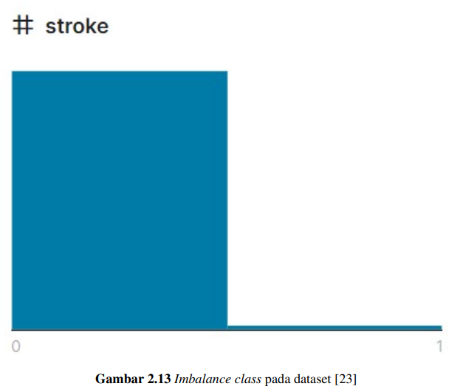
Dataset Penyakit Stroke: Cerebral Stroke Prediction
42.617 data vs 783 data
Notes:
dapat dilihat bahwa dataset tersebut bersifat imbalance dikarenakan pada kelas stroke hanya terdapat 783 data, dan 42.617 data sisanya merupakan data orang tidak menderita stroke. Maka dari itu, perlu penanganan khusus untuk mengatasi imbalance class, yaitu cost-sensitive learning dan probability tuning.
gausah ditampilin dilaporan

Slide 32
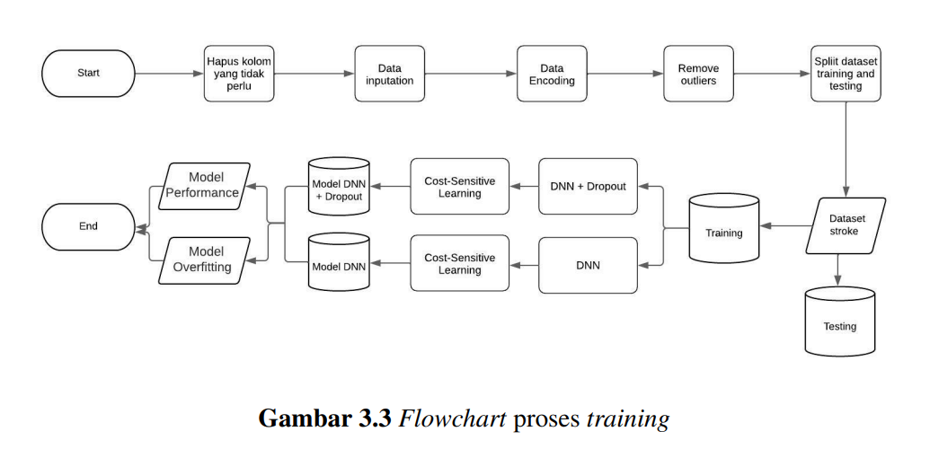
Proses Training
Notes:
Akan dilakukan penghapusan terhadap variabel id.
Data imputation dilakukan menggunakan mean imputation dan mengganti nilai nan dengan menambah 1 kategor, yaitu ‘unknown’.
Akan dilakukan data encoding yaitu mengganti isi dari variabel kategorikal menjadi angka, yang berguna agar model dapat fit pada saat membuat model Deep Neural Network (DNN).
Akan dilakukan penghapusan outliers
Membagi dataset sebesar 80% untuk proses training Deep Neural Network
Akan menghasilkan 2 model, yaitu model DNN biasa yang akan dibandingkan dengan model DNN yang ditambahkan dropout
Dikarenakan kelas stroke dan tidak terkena stroke tidak seimbang, maka akan dilakukan teknik cost-sensitive learning dan probability tuning.
Terakhir, akan diukur performa dari masing-masing model menggunakan ROC curve dan dibandingkan menggunakan AUC. Pengukuran mengenai overfitting akan dilakukan menggunakan learning curves.

Slide 33
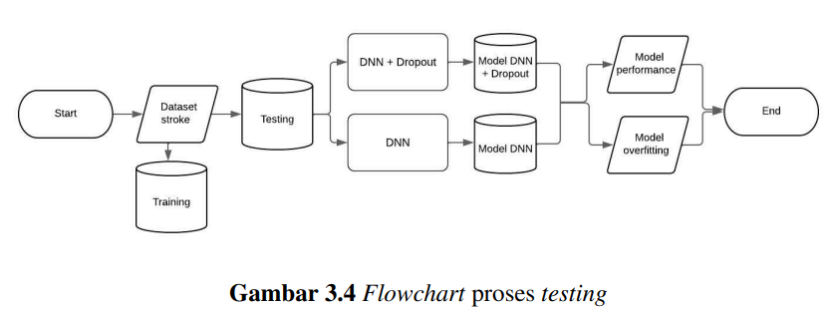
Proses Testing
Notes:
Inputnya 10 fitur: gender, age, hypertension, heart disease, avg glucose level, ever married, work type, residence type, bmi, smoking status
Membagi dataset sebesar 20% untuk proses training
Akan menghasilkan 2 model, yaitu model DNN biasa yang akan dibandingkan dengan model DNN yang ditambahkan dropout
Terakhir, akan diukur performa dari masing-masing model menggunakan ROC curve dan dibandingkan menggunakan AUC dan model overfitting menggunakan learning curves

Slide 34
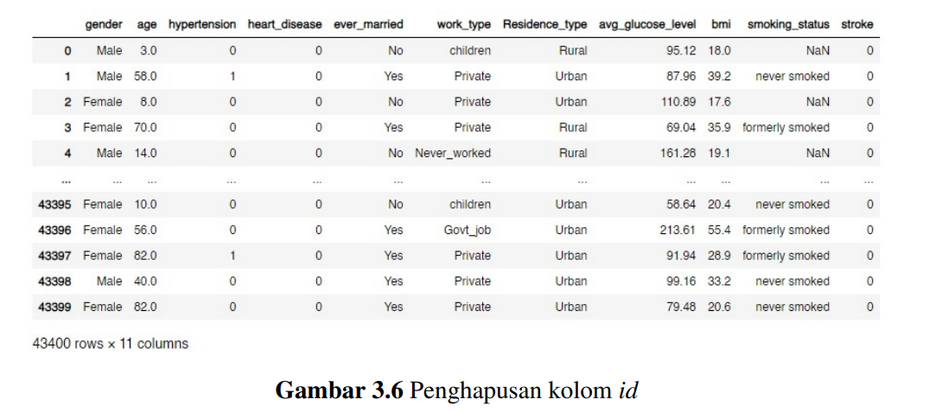
Preprocessing (Menghapus Beberapa Kolom)
Notes:
kolom id dihapus, karena kolom dinilai tidak memiliki keterkaitan dengan penyakit stroke.

Slide 35
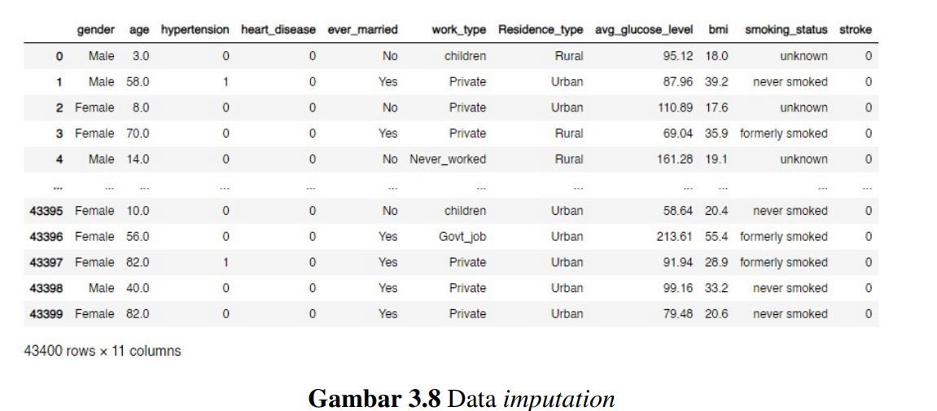
Preprocessing (Data Imputation)
Notes:
fitur BMI -> missing values (1.462)
fitur smoking_status -> NaN (13.300)
BMI -> data imputation dengan mean imputation
smoking_status -> mengganti NaN dengan unknown

Slide 36
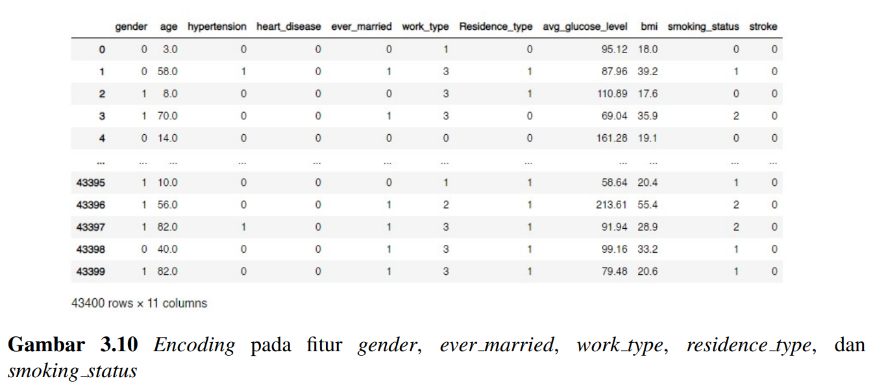
Preprocessing (Data Encoding)
Notes:
encoding -> mengganti isinya menjadi angka
Fitur gender yang berisikan male, female, other akan diganti menjadi 0,1,2
sedangkan fitur smoking status yang berisi unknown, never smoked, formerly smoked, smokes, akan diganti menjadi 0,1,2,3.
tujuan: agar model dapat fit saat membuat model DNN nanti

Slide 37
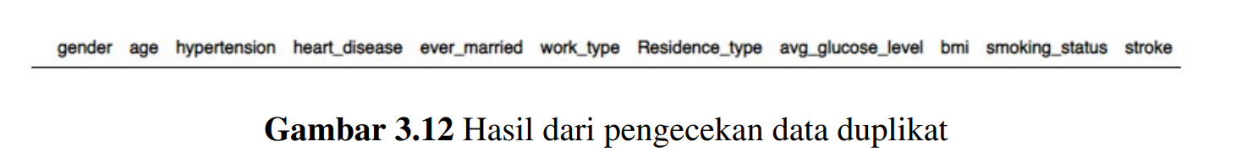
Preprocessing (Hapus Data Duplikat)
Setelah dicek, tidak ada data duplikat

Slide 38
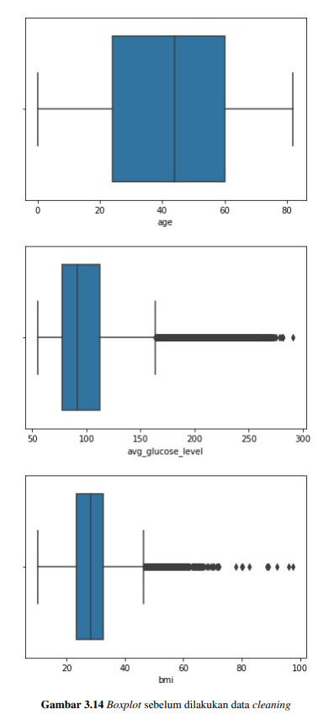
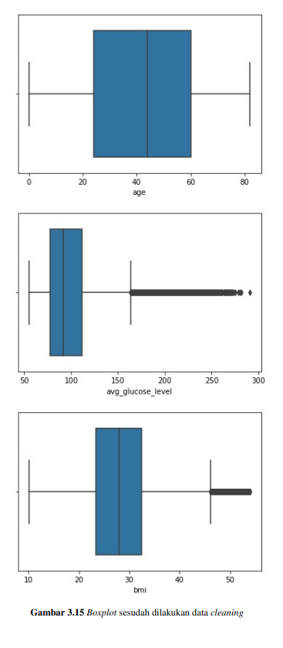
Preprocessing (Cleaning Outliers)
Age tidak memiliki outliers
Outliers pada avg_glucose_level tidak dihapus, karena memungkinkan seseorang memiliki kadar gula darah > 300 mg/dl [27].
Outliers pada fitur bmi akan dihapus dan data yang diambil hanya dari data awal sampai 54, karena seseorang yang memiliki BMI 54 sudah termaksud extreme obesity [28].
Notes:
[27] A. E. Kitabchi, G. E. Umpierrez, J. M. Miles, J. N. Fisher, ”Hyperglycemic Crises in Adult Patients With Diabetes,” Diabetes Care, vol. 32 no. 7, pp 1335- 1343, 2019.
[28] National Heart, Lung, and Blood Institute. ”Body Mass Index Table”. [Online]. Available at: https://www.nhlbi.nih.gov/health/educational/lose wt/BMI/bmi tbl.pdf. [Accessed: Feb. 10, 2022].

Slide 39
Preprocessing (Split Dataset untuk Training dan Testing)
80% untuk data training
20% untuk data testing

Slide 40
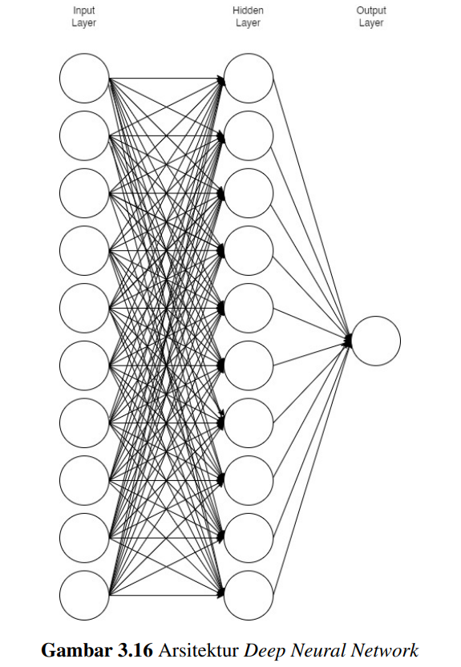
Perhitungan Deep Neural Network
Arsitektur yang akan digunakan dalam neural network dibagi menjadi 3 layer:
1 input layer -> 10 neuron (merepresentasikan 10 fitur), activation function tanh.
1 hidden layer -> 10 neuron, activation function tanh.
1 output layer -> 1 neuron, activation function sigmoid

Slide 41
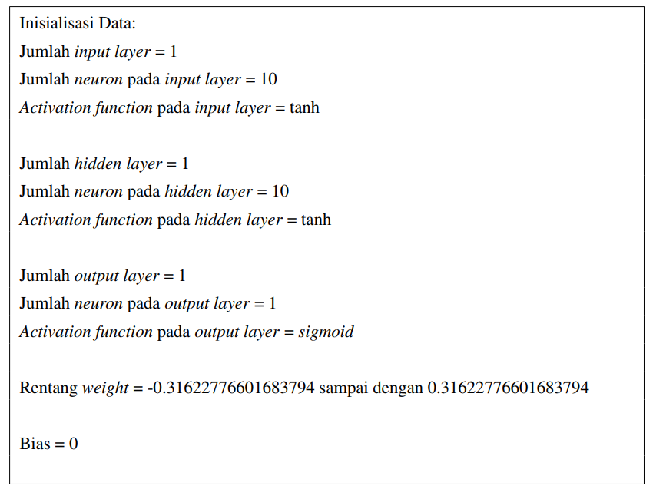
Perhitungan Deep Neural Network
Inisialisasi

Slide 42
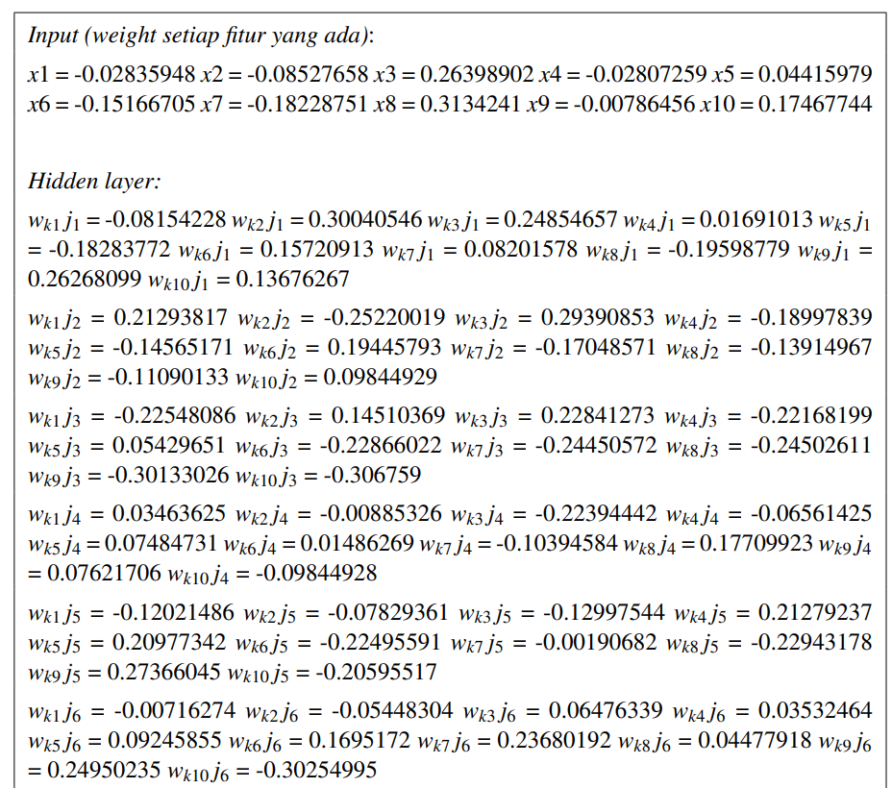
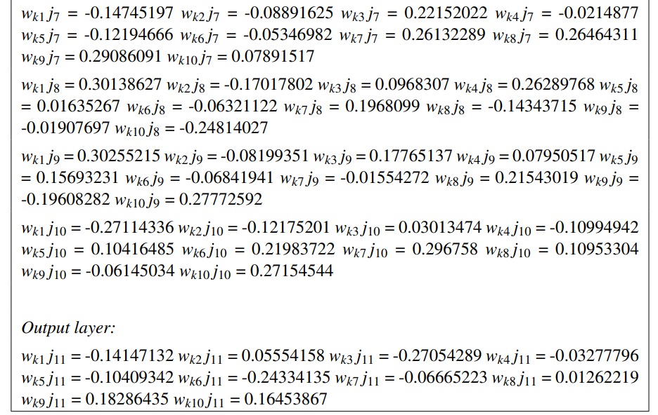
Perhitungan Deep Neural Network
Inisialisasi

Slide 43
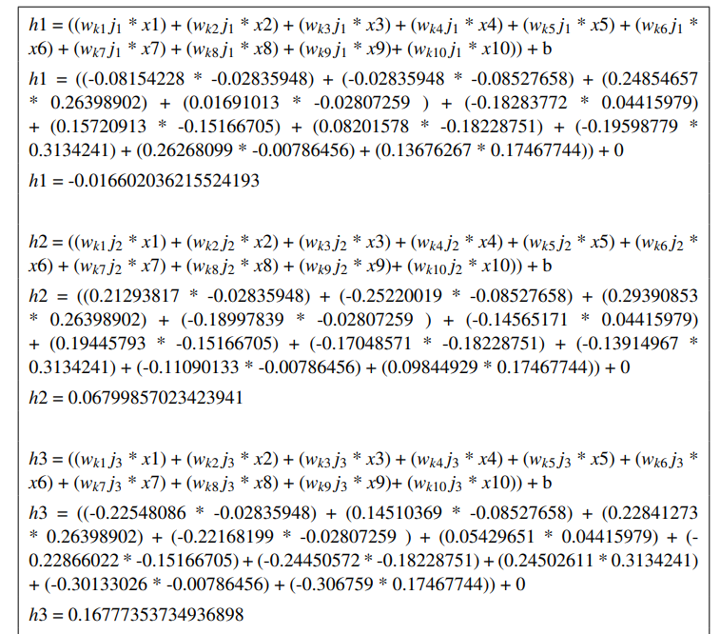
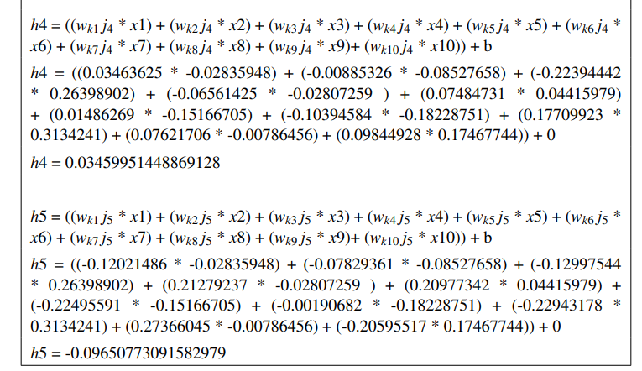
Perhitungan Deep Neural Network
Perhitungan Hidden Layer

Slide 44
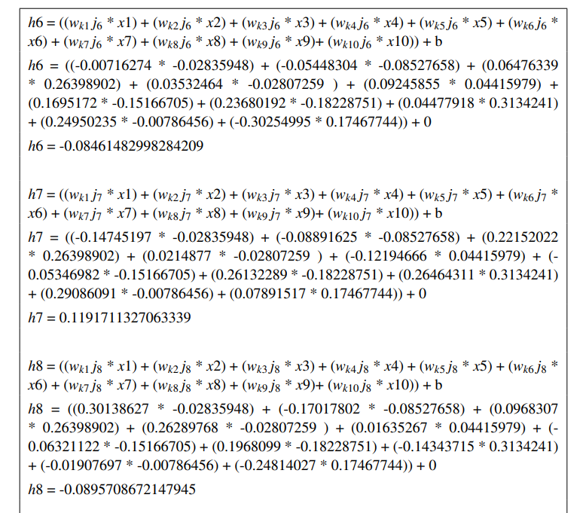
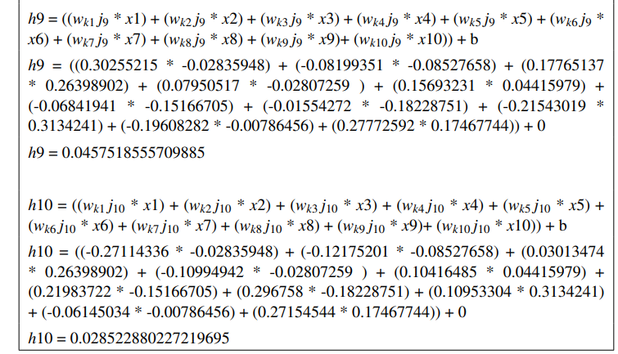
Perhitungan Deep Neural Network
Perhitungan Hidden Layer

Slide 45
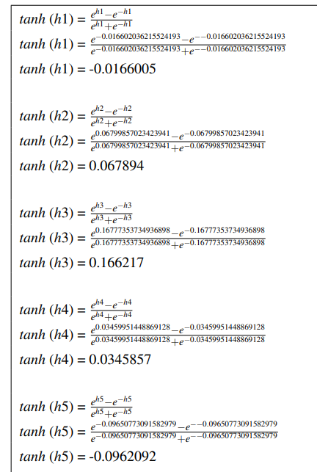
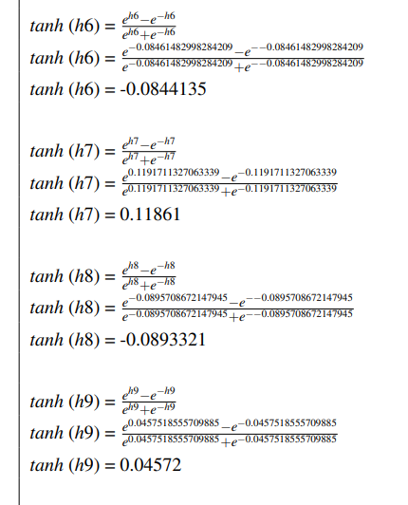
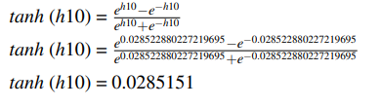
Perhitungan Deep Neural Network
TanH pada Hidden Layer

Slide 46
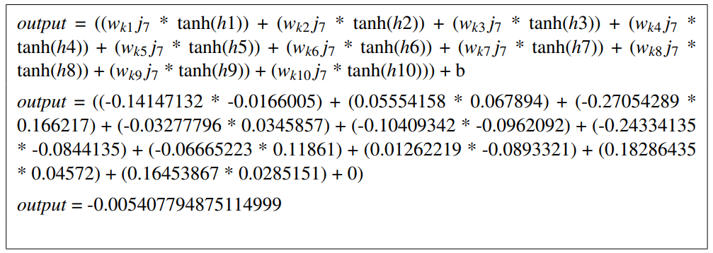
Perhitungan Deep Neural Network
Perhitungan output layer

Slide 47
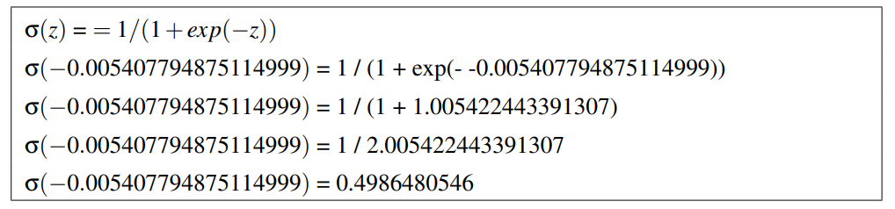
Perhitungan Deep Neural Network
Perhitungan sigmoid output layer
Notes:
diklasifikasikan ke kelas 0 atau tidak terkena penyakit stroke. Jika hasil output neuron lebih kecil dari 0.5 , maka data tersebut masuk ke dalam kelas 0, yaitu tidak terkena penyakit stroke, namun jika hasil output menunjukkan angka lebih besar sama dengan 0.5, maka data tersebut masuk ke dalam kelas 1, yang artinya terkena penyakit stroke

Slide 48
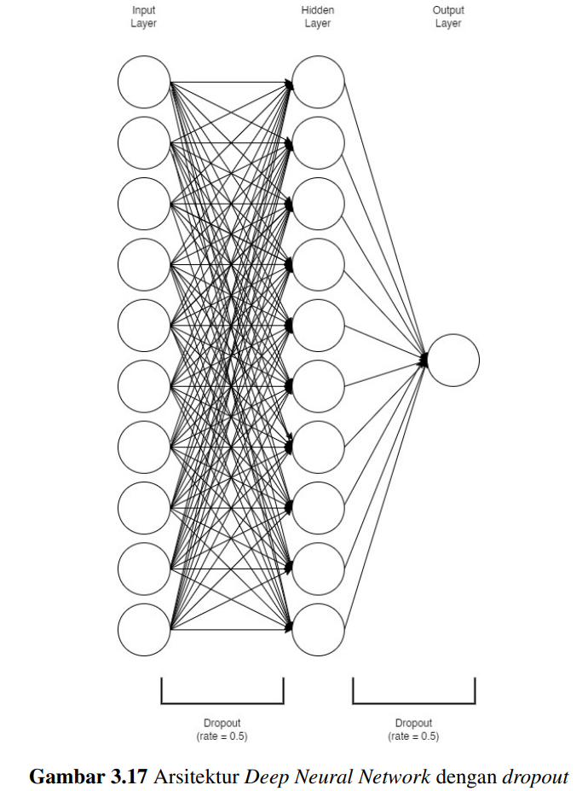
Perhitungan Deep Neural Network dengan Dropout
Arsitektur yang akan digunakan dalam neural network dibagi menjadi 3 layer ditambah dropout antara tiap layer:
1 input layer -> 10 neuron (merepresentasikan 10 fitur), activation function tanh.
Di antara input layer dan hidden layer -> dropout (rate = 0.5)
1 hidden layer -> 10 neuron, activation function tanh.
Di antara hidden layer dan output layer -> dropout (rate = 0.5)
1 output layer -> 1 neuron, activation function sigmoid

Slide 49
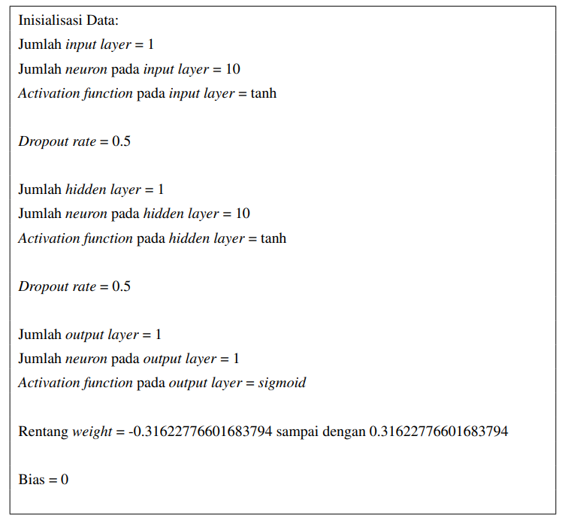
Perhitungan Deep Neural Network dengan Dropout
Inisialisasi

Slide 50

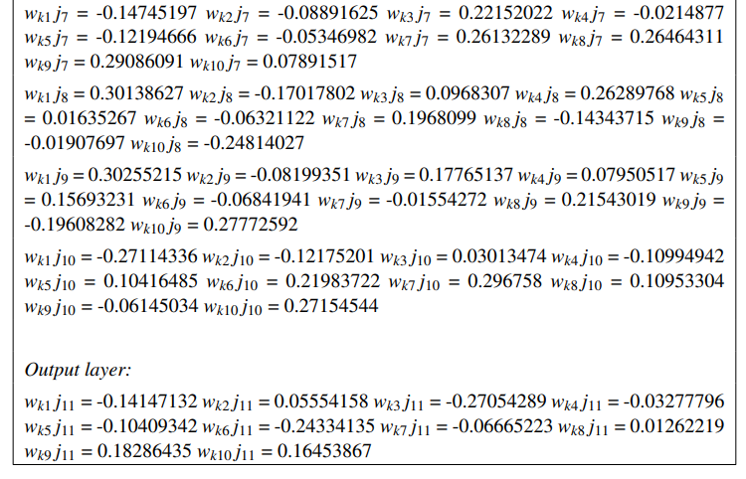
Perhitungan Deep Neural Network dengan Dropout
Inisialisasi

Slide 51
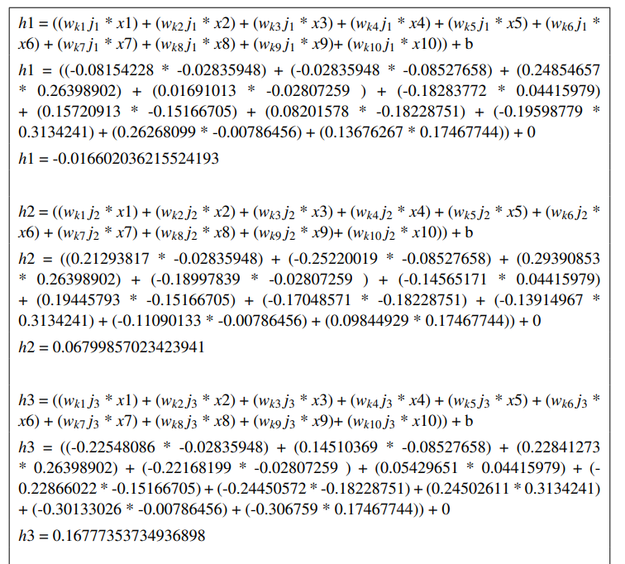
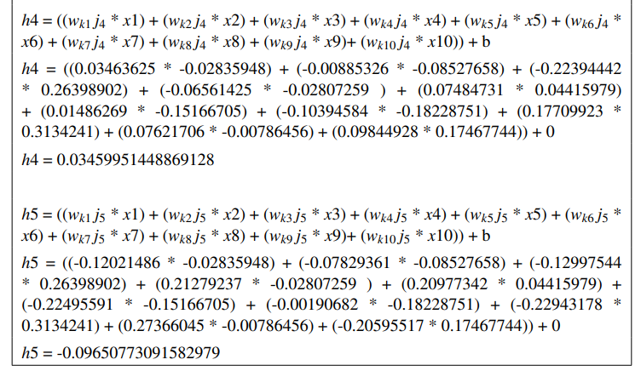
Perhitungan Deep Neural Network dengan Dropout
Perhitungan Hidden Layer

Slide 52
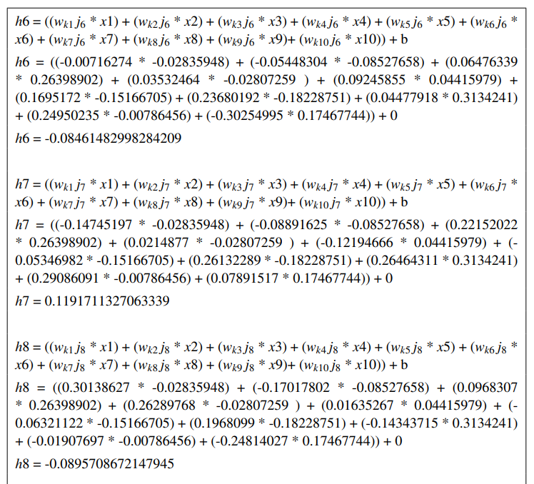
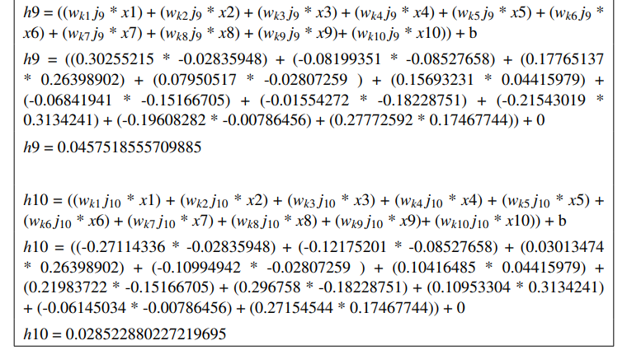
Perhitungan Deep Neural Network dengan Dropout
Perhitungan Hidden Layer

Slide 53
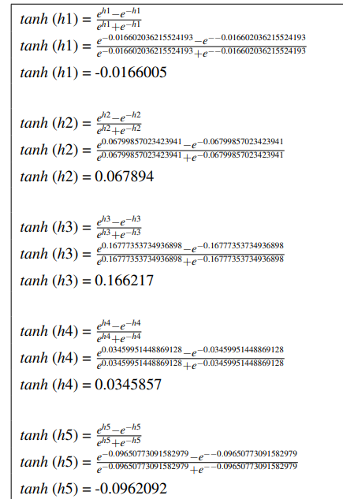
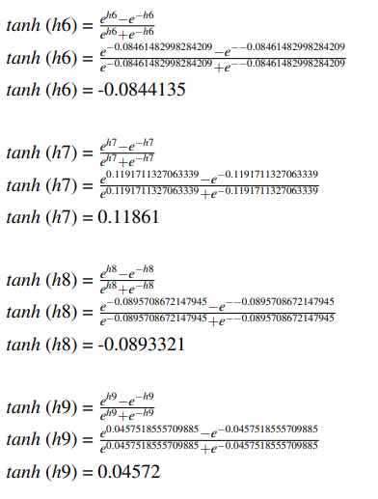
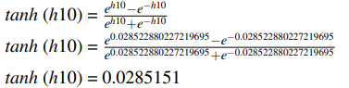
Perhitungan Deep Neural Network dengan Dropout
TanH pada Hidden Layer

Slide 54



Perhitungan Deep Neural Network dengan Dropout
Perhitungan dropout

Slide 55

Perhitungan Deep Neural Network dengan Dropout
Perhitungan output layer

Slide 56

Perhitungan Deep Neural Network dengan Dropout
Perhitungan sigmoid output layer
Notes:
diklasifikasikan ke kelas 0 atau tidak terkena penyakit stroke. Jika hasil output neuron lebih kecil dari 0.5 , maka data tersebut masuk ke dalam kelas 0, yaitu tidak terkena penyakit stroke, namun jika hasil output menunjukkan angka lebih besar sama dengan 0.5, maka data tersebut masuk ke dalam kelas 1, yang artinya terkena
penyakit stroke

Slide 57

Perhitungan Cost-Sensitive Learning
Notes:
Pada perhitungan di atas, dikarenakan output neural network yang dipakai hanya 1 buah, maka hasil cost dari kesalahan klasifikasi jika dinormalisasi pasti akan menghasilkan angka 1. Jika output neural network lebih dari 1, maka hasil normalisasi akan lebih terlihat. Hasil cost ini akan dibandingkan dengan output dari weight neural network lainnya dan akan diambil nilai yang terbesar sebagai nilai cost-sensitive learning.

Slide 58
Spesifikasi Perangkat
Perangkat Keras:
Laptop ASUS Vivobook Flip 14 TP410F.
Processor Intel(R) Core(TM) i7-8550U CPU @ 1.80GHz 1.99GHz.
HDD sebesar 1TB dan SSD sebesar 128GB.
RAM sebesar 16GB
Perangkat Lunak:
Sistem operasi Windows 11 Home Single Language.
Jupyter Notebook
Google Colab
Python 3.7.13.

Slide 59
Daftar Class dan Method
Class DeepNeuralNetwork (Scratch): __init__, forward_prop, backward_prop, train, hitung_akurasi, akurasi_testing
Class DeepNeuralNetworkDropout (Scratch): __init__, forward_prop, backward_prop, train, hitung_akurasi, akurasi_testing
Func sigmoid
Func sigmoid_derivative
Func tanh
Func tanh_derivative
Func relu
Func relu_derivative

Slide 60

Skenario Pengujian
Learning rate: 2 buah (0.1 dan 0.01)
Hidden Layer: 3 buah (5, 10, dan 20)
Epoch: 3 buah (10, 50, dan 100)
Activation Function: 2 buah (ReLU dan Tanh)
Total pengujian: 36
Notes:
Learning rate (0.1 dan 0.01) , berfungsi untuk mengatur seberapa besar model melakukan update weight.
pada penelitian Nasrin Someeh, ia menggunakan learning rate 0.1 dan mendapatkan hasil terbaik, sedangkan pada buku aurelien geron dijelaskan bahwa learning rate yang terlalu kecil, sebenarnya bisa saja konvergen, tapi membutuhkan waktu yang lama, tapi kalau learning rate terlalu besar, modelnya tidak bisa konvergen. jadi disini saya mencoba menggunakan 0.01 dan 0.1.
Hidden layer (5, 10, dan 20), berfungsi untuk pola-pola yang tidak terlihat di neural network. Semakin banyak, semakin lambat, tetapi bisa menemukan pola yang kompleks.
dalam Penelitian Maya B. S. dan Asha T menggunakan hidden layer hanya sebesar 5 dan mendapatkan akurasi yang cukup memuaskan, yaitu 86.42%, sedangkan dalam Penelitian N. Someeh, et al, menggunakan beragam hidden layer, mulai dari 10 sampai 50, namun penulis akan mencoba hidden layer 10 dan 20, dikarenakan hasilnya sudah sangat memuaskan, yaitu pada hiddden layer 10 mendapatkan ROC tertinggi 0.97% dan akurasi 99.5% sendangkan pada hidden layer 20, model mendapatkan ROC tertinggi 99% dan akurasi 99.3%
Epoch (10, 50, 100), merupakan iterasi 1 siklus program selesai dijalankan. Semakin besar semakin bisa meningkatkan akurasi, namun akan semakin lama, dan dapat menyebabkan overfitting.
karena pada Penelitian S. Cheon dkk memakai epoch sebesar 50 dan mendapatkan akurasi 84.03%, sedangkan pada Penelitian Someeh dkk menggunakan beragam epoch, yaitu dari 100 hingga 1000, tetapi hasil dari epoch 100 sendiri sudah baik, yaitu sudah mencapai 93.9%. Disisi lain, penulis ingin membuktikan apakah model tidak mendapat akurasi yang baik jika epoch diperkecil. Oleh sebab itu, digunakan epoch 10
Activation function (ReLU, TanH, sigmoid), berfungsi untuk menentukan output dari neural network, dengan range 0 sampai 1, -1 sampai 1, 0 sampai x. Nilai range tergantung dari masing-masing activation function.
Yang dipakai: ReLu dan TanH (pada input dan hidden layer), sigmoid (pada output layer)
Alasan: dalam buku S.Haykin, AF ini adalah AF yang paling populer, dan pada penelitian Someeh dkk, AF ini menghasilkan ROC 90%

Slide 61

Arsitektur DNN

Slide 62
Pengujian DNN (Library)

Slide 63
Masalah Pengujian Deep Neural Network Saat Menggunakan Scratch
Jika menggunakan scratch di google colab, waktu training menjadi sangat lambat
Jika menggunakan scratch di jupyter notebook, waktu training menjadi sangat lambat dan jupyter notebook mengalami crash

Slide 64

Code Deep Neural Network (Lib)

Slide 65

Code Deep Neural Network (Lib)

Slide 66


Code Deep Neural Network (Lib)

Slide 67


Hasil Pengujian Deep Neural Network

Slide 68
Masalah Hasil Pengujian Deep Neural Network
Hasil akurasi tertinggi: 97.89%
Hasil akurasi terendah: 2.11%
Masalah:
Tidak adanya perubahan hasil selain kedua angka di atas, walaupun learning rate, hidden layer, epoch, dan activation function diganti
Teknik probability tuning tidak dapat digunakan dalam pengujian ini, karena setiap pengujian terdapat kasus TPR atau FPR yang berisi Nan, sehingga tidak dapat dilakukan perhitungan G-Mean dan ROC

Slide 69

Grafik Hasil Pengujian Deep Neural Network
Semakin besar epoch, maka rata-rata akurasi semakin kecil
Notes:
Hal ini sesuai dengan teori yang ada, yaitu semakin besar epoch dapat meningkatkan akurasi, namun dapat juga menyebabkan overfitting yang ditunjukkan dengan akurasi yang turun secara drastis saat pengujian

Slide 70

Grafik Hasil Pengujian Deep Neural Network
Learning rate 0.01: semakin besar hidden layer, maka rata-rata akurasi semakin meningkat.
Learning rate 0.1: semakin besar hidden layer, akurasinya semakin menurun
Notes:
Hal ini dapat terjadi karena learning rate yang dipakai terlalu besar sehingga model tidak dapat konvergen. Hal ini juga sesuai dengan teori yang ada, bahwa hidden layer dapat mencari pola-pola yang tidak terlihat dalam data, namun dapat menyebabkan overfitting yang dibuktikan dengan turunnya akurasi pada learning rate 0.1

Slide 71

Grafik Hasil Pengujian Deep Neural Network
Learning rate 0.01: model lebih cocok menggunakan activation function ReLu
Learning rate 0.1: tanh maupun ReLu tidak memberikan perubahan nilai akurasi.

Slide 72

Learning Curve Hasil Pengujian Deep Neural Network
learning rate: 0.01
hidden layer: 5
epoch: 10
activation function: tanh
Notes:
underfitting

Slide 73

Learning Curve Hasil Pengujian Deep Neural Network
learning rate: 0.1
hidden layer: 5
epoch: 10
activation function: tanh
Notes:
underfitting

Slide 74

Learning Curve Hasil Pengujian Deep Neural Network
learning rate: 0.1
hidden layer: 20
epoch: 100
activation function: relu
Notes:
underfitting

Slide 75
Pengujian DNN dengan Dropout (Scratch)

Slide 76


Code Deep Neural Network dengan Dropout (Scratch)
def __init__ dan def forward_prop

Slide 77


Code Deep Neural Network dengan Dropout (Scratch)
def backward_prop dan def train

Slide 78

Code Deep Neural Network dengan Dropout (Scratch)
def hitung_akurasi

Slide 79


Code Deep Neural Network dengan Dropout (Scratch)
def akurasi_testing

Slide 80

Code Deep Neural Network dengan Dropout (Scratch)
Activation Function

Slide 81

Code Deep Neural Network dengan Dropout (Scratch)
Panggil semua fungsi

Slide 82

Hasil Pengujian Deep Neural Network dan Dropout

Slide 83
Masalah Hasil Pengujian Deep Neural Network dengan Dropout
Hasil akurasi tertinggi: 97.89% (Overfitting)
Hasil akurasi terendah: 20.84%
Masalah:
Beberapa model masih mengalami overfitting
Model yang tidak overfitting hanya mendapat akurasi <50%, yang artinya sama saja dengan menebak

Slide 84

Grafik Hasil Pengujian Deep Neural Network dan Dropout
Semakin besar epoch, semakin kecil akurasinya
Semakin besar epoch, semakin besar ROC nya

Slide 85

Grafik Hasil Pengujian Deep Neural Network dan Dropout
semakin tinggi learning rate, tidak membuat akurasinya menjadi lebih baik, namun ROC berubah menjadi lebih baik.

Slide 86

Grafik Hasil Pengujian Deep Neural Network dan Dropout
semakin tinggi rate, maka akurasi akan semakin rendah dikarenakan semakin banyak neuron yang dimatikan sehingga model tidak dapat melakukan prediksi dengan baik.

Slide 87
Pengujian Tambahan DNN dengan Information Gain

Slide 88

Diagram Batang Information Gain
Notes:
Diambil 5 (age, work_type, ever_married, heart_disease, bmi)

Slide 89

Hasil Pengujian Tambahan dengan Information Gain

Slide 90

Learning curve Pengujian Tambahan dengan Information Gain

Slide 91

Rangkuman Perbandingan Pengujian

Slide 92
Pengujian Tambahan DNN+ Dropout dengan Information Gain

Slide 93

Hasil Pengujian Tambahan dengan Information Gain
Notes:
akurasi dan roc meningkat tp tdk signifikan

Slide 94

Rangkuman Perbandingan Pengujian

Slide 95
Pengujian Tambahan dengan Hidden Layer Lebih Kecil

Slide 96

Skenario Pengujian
Learning rate: 2 buah (0.1 dan 0.01)
Hidden Layer: 3 buah (2, 3, dan 4)
Epoch: 3 buah (10, 50, dan 100)
Activation Function: 2 buah (ReLU dan Tanh)
Total pengujian: 36
Notes:
HL:
2-> dalam buku Aurelien Geron, hidden layer 2 sudah termaksud DNN
3-> dalam penelitian Chantamit dan Goyal, model mendapatkan MSE sebesar 0.2596, hasil nilai error ini kecil dan tentu sudah sangat baik.
4-> dalam penelitian S.Cheon dkk, model mendapat akurasi 83.48%

Slide 97


Hasil Pengujian Deep Neural Network

Slide 98

Grafik Hasil Pengujian Deep Neural Network
Semakin besar epoch, maka akurasi semakin menurun
Tidak ada pola khusus dari epoch yang menentukan kapan ROC akan tinggi dan rendah

Slide 99

Grafik Hasil Pengujian Deep Neural Network
Semakin tinggi hidden layer, maka rata rata ROC dan akurasi akan semakin rendah
Hidden layer 2 cenderung stabil, tidak memiliki grafik overfit dan underfit
Notes:
hidden layer 4 memiliki 3 kombinasi model terbaik

Slide 100

Grafik Hasil Pengujian Deep Neural Network
Rata-rata akurasi dan ROC tertinggi didapat dengan menggunakan activation function relu
Namun tanh maupun relu, pernah mengalami overfitting dan underfitting
belum dapat ditarik kesimpulan activation function mana yang lebih cocok

Slide 101

Learning curve Pengujian Tambahan (DNN)
Terdapat 2 model dengan kecenderungan overfitting:
Model kedua (learning rate 0.01, hidden layer 4, epoch 10, dan activation function tanh)
Model ketiga (learning rate 0.01, hidden layer 4, epoch 10, dan activation function relu)
Notes:
- 2 model overfitting: model kedua (learning rate 0.01, hidden layer 4, epoch 10, dan activation function tanh) dan ketiga (learning rate 0.01, hidden layer 4, epoch 10, dan activation function relu)
-hidden layer 4 masih terlalu besar untuk kasus prediksi penyakit stroke.

Slide 102

Hasil Pengujian Deep Neural Network dan Dropout

Slide 103

Grafik Hasil Pengujian Deep Neural Network dan Dropout
Tidak memiliki perbedaan yang cukup signifikan
Notes:
Hal ini dikarenakan baik epoch 10 maupun epoch 100, mendapat akurasi yang tinggi dan rendah, sehingga tidak ada pola khusus dari epoch untuk menentukan epoch mana yang paling cocok untuk prediksi penyakit stroke.

Slide 104

Grafik Hasil Pengujian Deep Neural Network dan Dropout
Semakin tinggi rate, maka akurasi akan semakin rendah dikarenakan semakin banyak neuron yang dimatikan sehingga model tidak dapat melakukan prediksi dengan baik.

Slide 105

Grafik Hasil Pengujian Deep Neural Network dan Dropout
Activation function relu tidak cocok digunakan dalam kasus prediksi penyakit stroke yang menggunakan hidden layer kecil.

Slide 106
Pembahasan Pengujian

Slide 107

Hasil Pengujian Terbaik

Slide 108
Penjelasan
Hidden layer yang terlalu besar mengakibatkan hasil prediksi buruk:
overfitting
faktor keterbatasan hardware yang tidak mampu mengkalkulasi hasil exponen yang besar
Learning rate 0.1 tidak cocok digunakan, karena dinilai terlalu besar sehingga model tidak dapat konvergen

Slide 109
Penjelasan
Feature selection (information gain) pada DNN tidak mempengaruhi hasil
Feature selection (information gain) pada DNN + dropout hampir tidak berpengaruh
Karena,
Jumlah hidden layer masih terlalu besar
Information gain -> mengurangi fitur yang kurang relevan
Jadi titik permasalahannya bukan pada jumlah fitur, melainkan jumlah hidden layer

Slide 110
Penjelasan
Activation function tanh cocok untuk hidden layer kecil
Activation function relu cocok untuk hidden layer besar
Namun, jika menggunakan dropout, activation function relu menjadi tidak cocok
Notes:
tanh -> -1 sampai 1
relu -> 0 sampai max
mungkin…
kalau relu, dia bisa menjangkau angka lebih besar, jadi cocok utk HL besar
Kalau udh didropout, angkanya jadi kecil, jadi lebih cocok pakai tanh

Slide 111
Penjelasan
Hasil terbaik model DNN diraih dengan model yang menggunakan 4 hidden layer
Hasil terbaik model DNN+dropout diraih dengan model yang menggunakan 3 hidden layer
Karena,
Sifat dropout yang mematikan neuron sehingga neuron yang hidup akan berkurang.

Slide 112
Kesimpulan
Kombinasi hyperparameter terbaik dalam penelitian ini adalah: learning rate 0.01, hidden layer 3, epoch 100, dan activation function tanh.
Hidden layer yang terlalu besar dapat membuat hasil prediksi menjadi overfitting
Metode cost sensitive learning dan probability tuning serta penambahan metode feature selection information gain tidak terlalu membantu menyelesaikan masalah overfitting.
Hasil akurasi dan ROC model dinilai lebih baik tanpa menggunakan dropout.
Sangat sulit untuk mendapatkan akurasi lebih dari 90% yang tidak mengalami overfitting, dikarenakan penyakit stroke dapat disebabkan dari berbagai faktor yang mungkin saja tidak tercatat di dataset yang dipakai.

Slide 113
Saran
Menggunakan beberapa dataset dengan fitur yang berbeda-beda, sehingga semakin banyak faktor penyebab stroke yang didapatkan oleh model.
Menggunakan metode handling imbalance class selain cost sensitive learning dan probability tuning yang dapat memberikan dampak lebih signifikan.
Pada metode dropout, dapat menentukan nilai rate yang berbeda agar dapat memberikan hasil yang lebih optimal.
Menggunakan RAM yang lebih besar atau Google Colab Pro untuk mengatasi keterbatasan hardware

Slide 114
Terima Kasih

